Slide 1
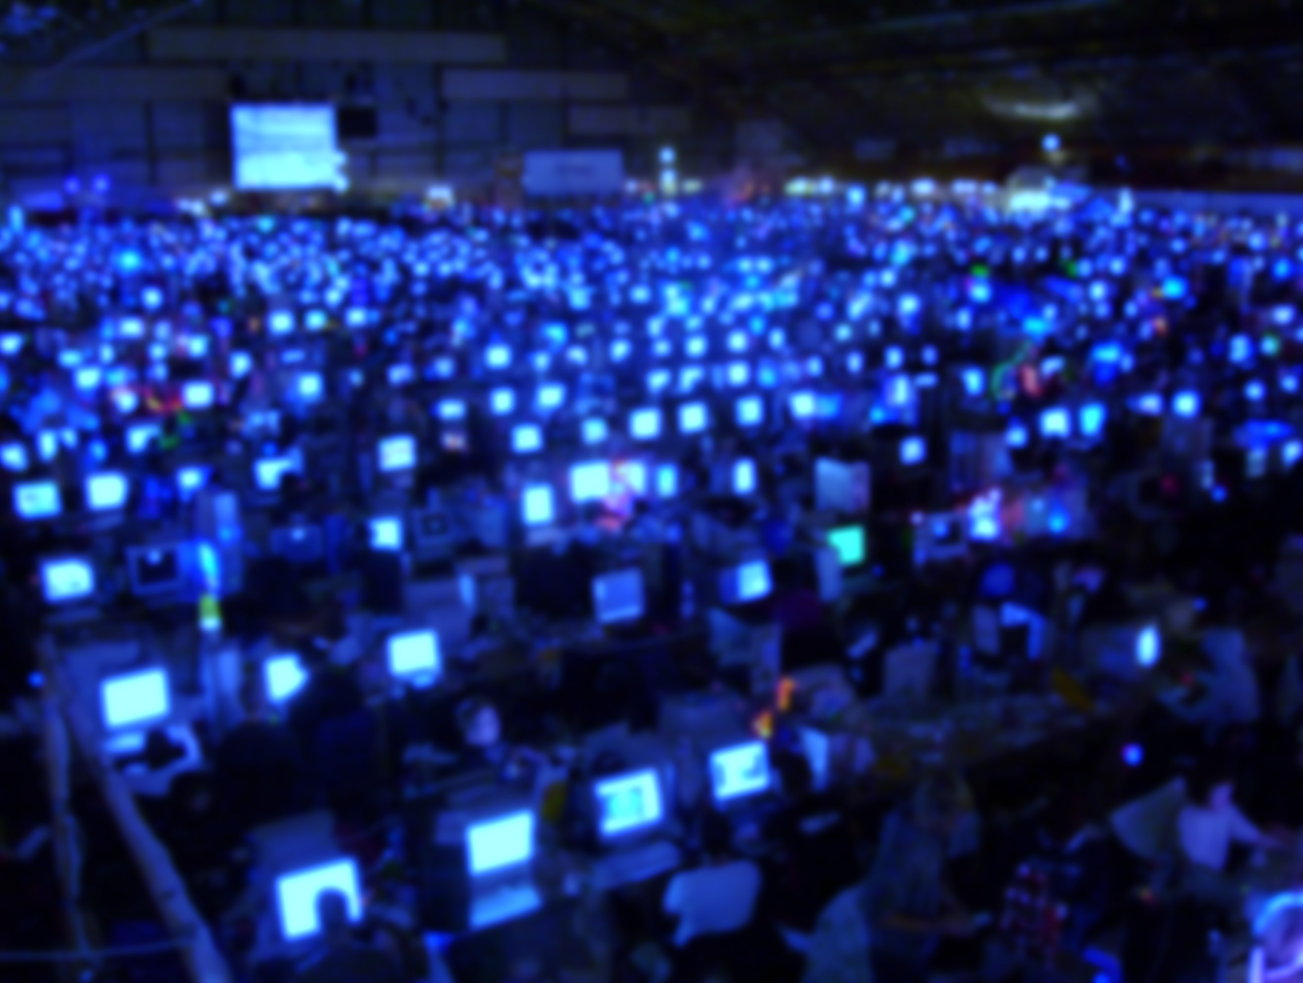

LAN Party 2018
Ilmoittautuminen
Käyttäjä
Sähköposti
Sähköposti uudelleen
Paikanvaraus
Lähetämme sähköpostiisi vahvistuslinkin ilmoittautumisen jälkeen
Ilmoita joukkue
Ilmoittaudu

Slide 2
Ilmoittautuminen
Käyttäjä
Sähköposti
Sähköposti uudelleen
Paikanvaraus
Lähetämme sähköpostiisi vahvistuslinkin ilmoittautumisen jälkeen
Vapaa paikka
Varattu paikka
Konsoli paikka
Lava + valkokangas
OK
Ilmoita joukkue
Ilmoittaudu

Slide 3
LAN Party 2018
Muokkaa ilmoitusta #1
Käyttäjä
Sähköposti
Paikanvaraus
Hyväksy muutokset

Slide 4
LAN Party 2018
Turnaukset
CS:GO
Haluatko varmasti poistaa turnauksen CS:GO?
LOL
OW
RL
Ok
Peruuta
Lisää turnaus

